Slide 1
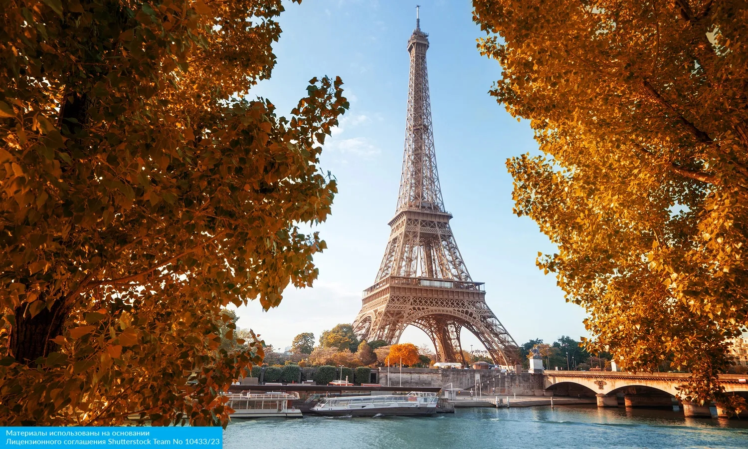
ПАРИЖ
ФРАНЦИЯ

Slide 2
Лучшее во Франции за 5 дней
Отправляемся в женское путешествие по самой романтичной стране мира! Прогуляемся в Париже по улицам города любви, посетим Лувр и прогуляемся по Сене. Затем отправимся в Шампань, где попробуем легендарное шампанское в доме Dom Prignon и на семейной винодельне. Завершим приключение в Нормандии, наслаждаясь видами побережья в Этрета и вкусом настоящего камамбера, в атмосфере легкости, смеха и женской энергии.

Slide 3
Целевая аудитория
Наша целевая аудитория – любители
культуры, истории, искусства и гастрономии, платежеспособных туристов, готовых
потратить деньги на эксклюзивный и запоминающийся опыт. (в основном состоятельные пары в возрасте 35–55 лет,соло путешественники 18-25 лет)

Slide 4
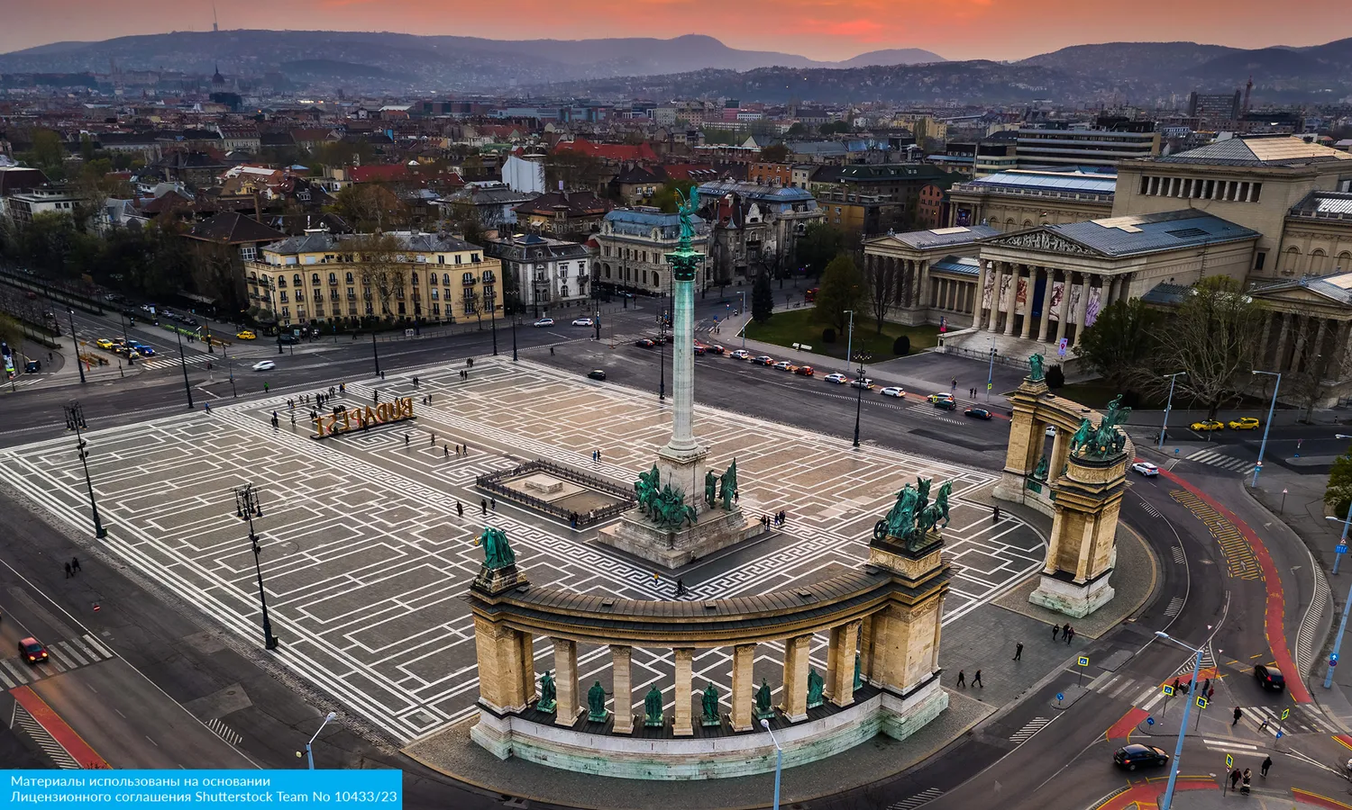
1 День
Наконец-то ты в Париже городе мечты! Мосты, усыпанные замками любви, уютные кафе с круассанами и запах парфюма в воздухе встречают тебя с распростертыми объятиями. Мы встречаем вас в аэропорту на групповом трансфере и отвозим в отель, рекомендуемое время прилета 12:00-13:00. Вечером нас ждет прогулка с гидом по знаковым местам города: от Моста Александра 3 и до Нотр-Дама, а дальше приветственный ужин, где за бокалом вина мы обсудим нашу насыщенную программу и погрузимся в атмосферу французского шика.

Slide 5
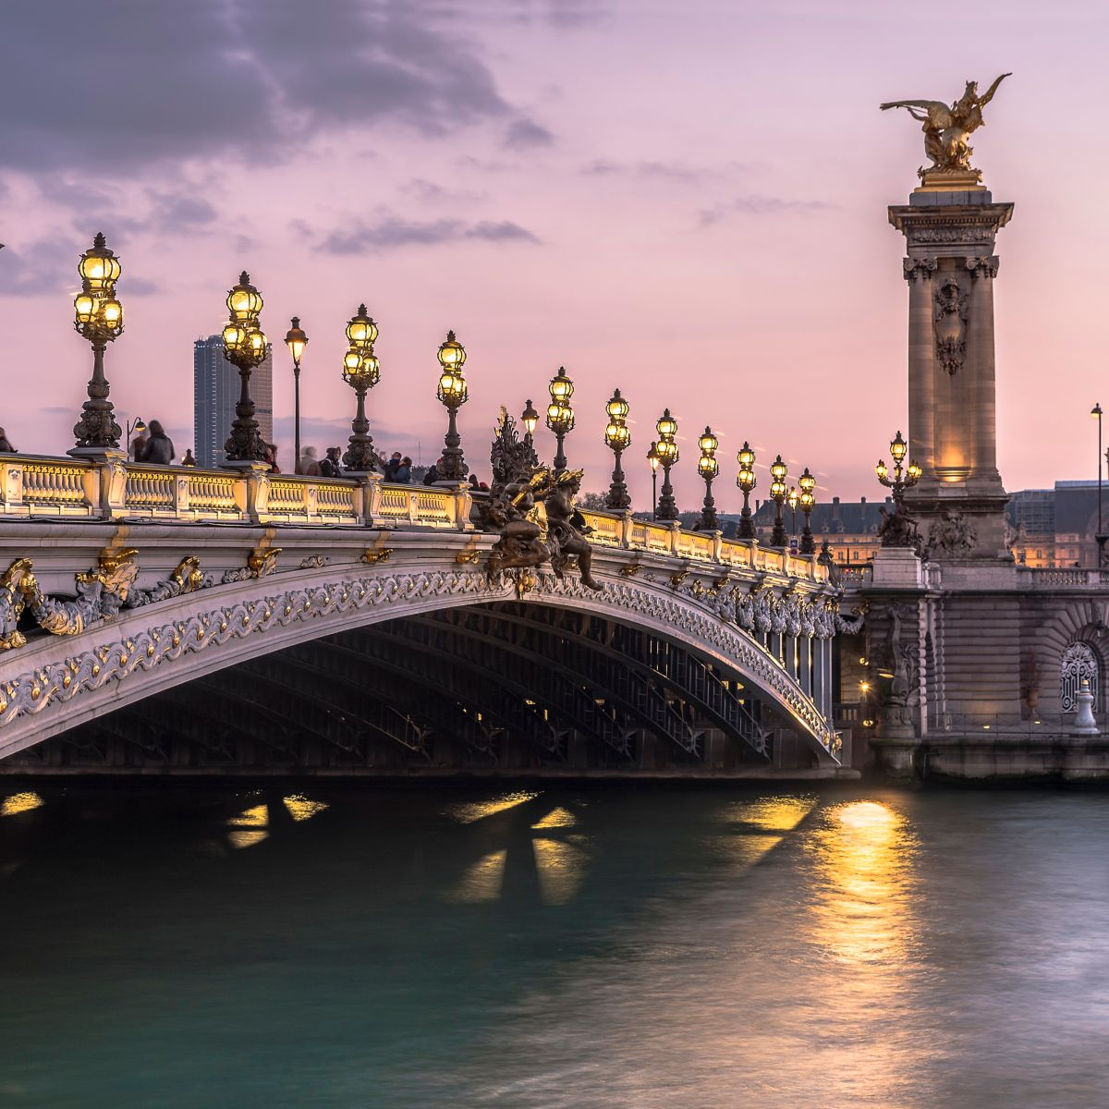
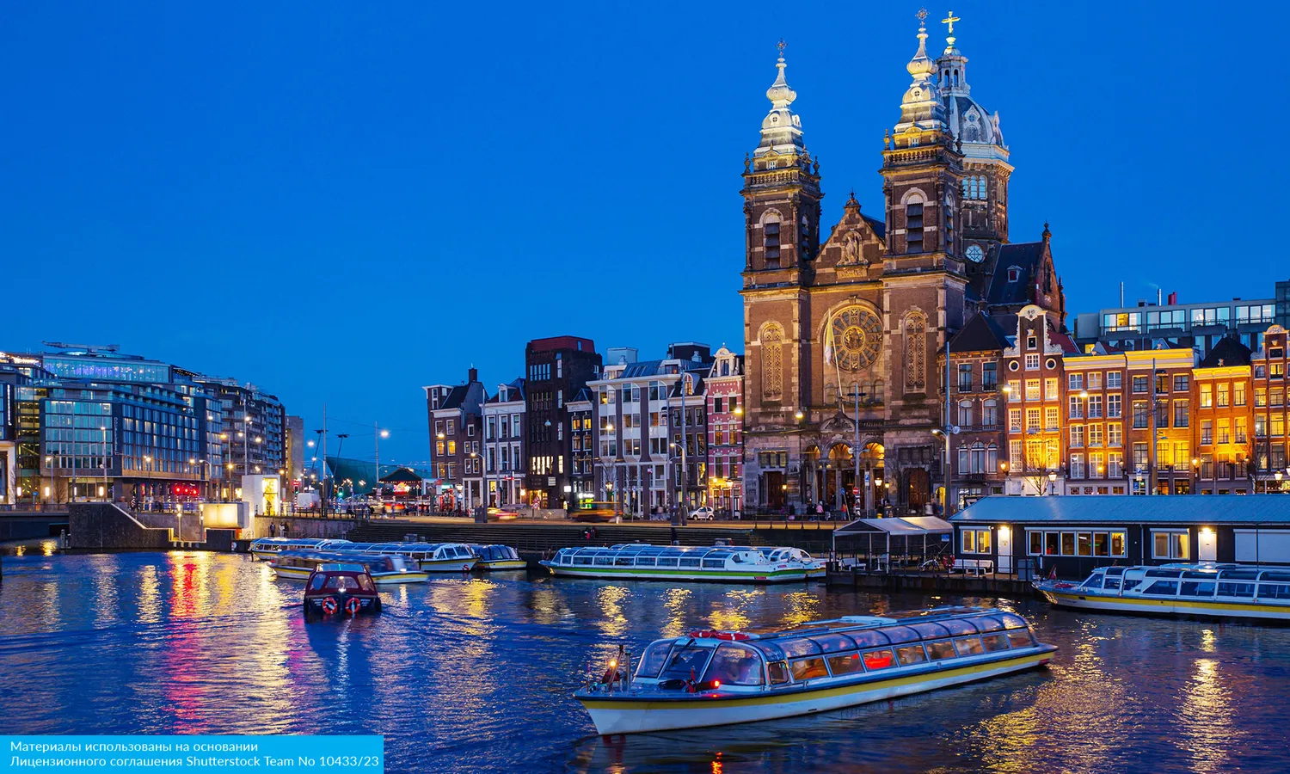
2 День
Утром посещение Лувра, где тебя ждет увлекательное путешествие по шедеврам мировой культуры. После обеда свободный выбор: шоппинг в Галереях Лафайетт, прогулка по Монмартру, исследование винтажных магазинов, ведь Париж предлагает бесконечное количество возможностей. Вечером романтическая прогулка по Сене на лодке с огнями ночного города, а затем ужин в одном из лучших ресторанов.

Slide 6
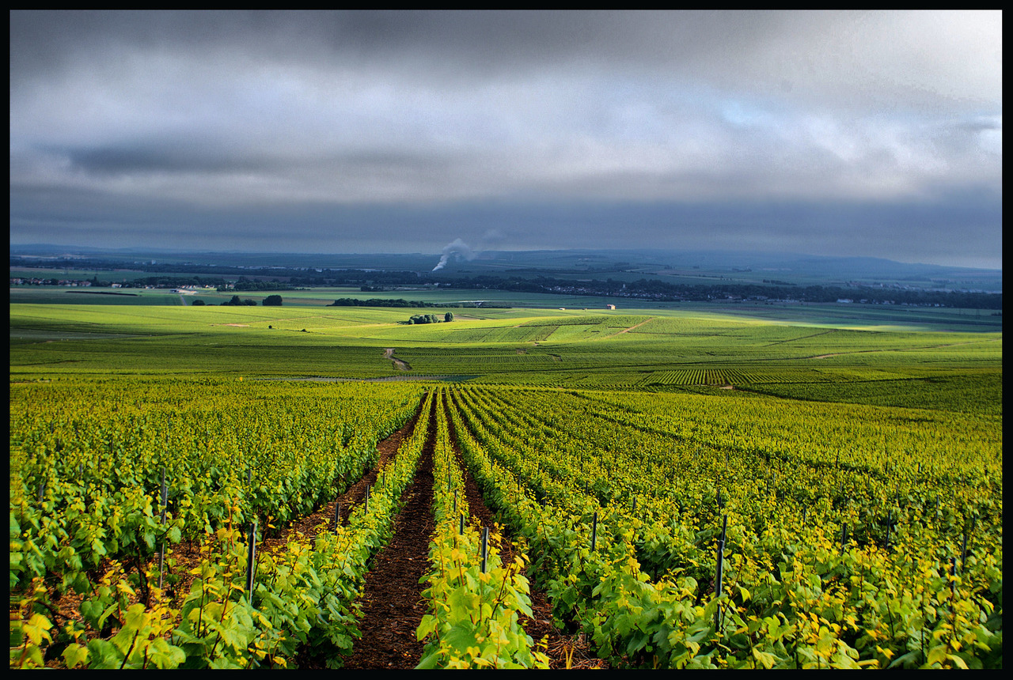
3 День
Мы отправляемся в Шампань регион, который подарил миру искристое шампанское. В программе дня дегустации в знаменитых домах, таких как Veuve Clicquot или Mot & Chandon. Вы узнаете о процессе производства шампанского и насладитесь его вкусом. Затем заселение в шато 16-17 века, где можно расслабиться в окружении виноградников и французской старины.

Slide 7
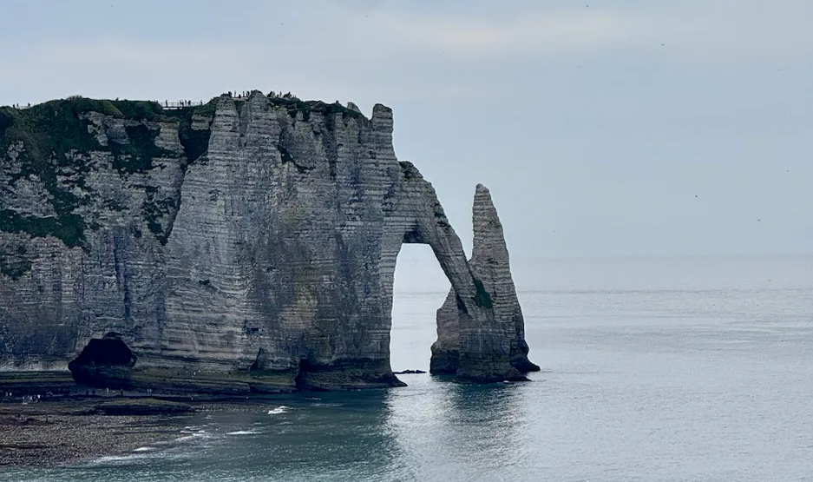
5 День
Этот день посвящен красоте нормандского побережья. После завтрака мы едем в два города на побережье Атлантики- Довиль и Трувиль, мы прогуляемся по городу, пообедаем на рыбном рынке, а дальше посетим дом самых богатых людей в мире Ротшильдов-Страссбургеров. А дальше едем в самый знаменитый Сад Эмоций, который сделан благодаря Александру Гривко сооснователю, арт-директору и главному ландшафтному дизайнеру международной компании Il Nature. И конечно, перед нами открывается вид, который вдохновлял Моне- cкалы в Этрета. Возвращаемся в наше шато.

Slide 8
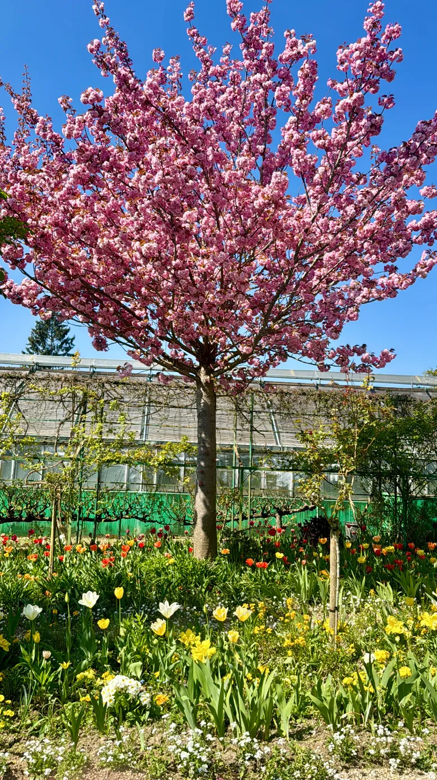
4 День
После завтрака переезд в Нормандию. По дороге мы посетим дом Клода Моне в Живерни, где он написал Водяные лилии и японский мостик и другие известные картины. Дальше едем на побережье, прогуляемся по красивому городку, куда Парижане приезжают на выходные. Здесь сохранился деревянный храм 17 века, куда мы обязательно зайдем. А еще здесь же попробуем кальвадос, который делают именно в Нормандии. Вечером заселение в аутентичное шато, где можно насладиться спокойствием природы и отличным ужином.

Slide 9
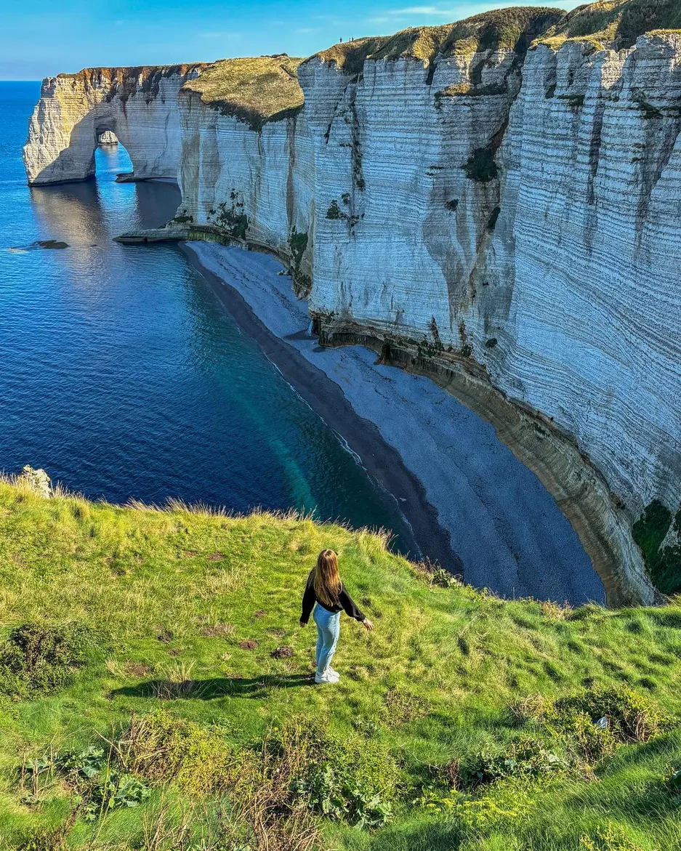
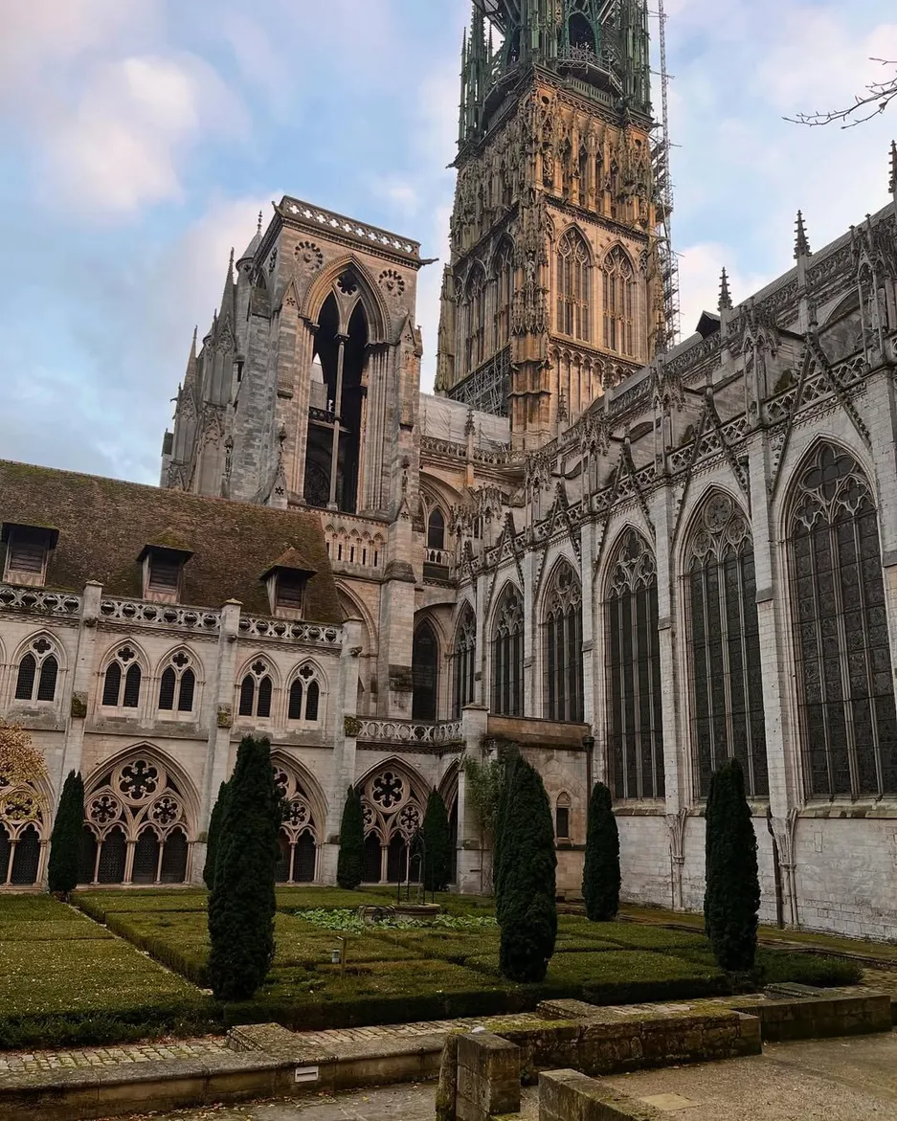
6 День
Прощаемся с Нормандией и заезжаем в город, главный собор которого удивляет в 100 раз сильнее Нотр-Дама в Париже - Руан. Гуляем по городу, пробуем традиционную руанскую утку и уезжаем в Париж. Если останется время, то по дороге заедем в локацию- сюрприз. Заселяемся в отель и идем на финальный ужин в Париже.

Slide 10

Входит в стоимость
Проживание в отелях 4 и шато по программе, двухместное размещение, одноместное размещение оплачивается отдельно (650 евро)
Групповой трансфер из аэропорта Парижа до отеля,
Две дегустации шампанских вин на винодельнях в Шампани,
Трансфер Париж- Шампань- Нормандия- Париж по маршруту 4-7 день тура в сопровождении гида,
Экскурсия по Парижу с гидом,
Экскурсия по Шампани и Нормандии (4-5-6 дни тура),
Сопровождение тур-лидера по программе,Фотосессия в Париже,
Входные билеты в дом Моне в Живерни, Лувр,
Помощь в подборе билетов из разных городов и стран,
Запись на визу.

Slide 11
₽ 322 371
₽ 46 011/день
Предоплата – 112 830 ₽
ИТОГО:

